Slide 1
Источники света

Slide 2
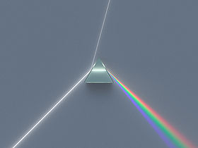
Оптика - раздел физики, изучающий процессы излучения света, его распространения и взаимодействия с веществом.

Slide 3
Что такое свет?
Свет – это излучение, воспринимаемое глазом.

Slide 4
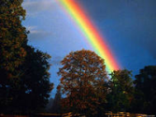
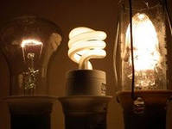
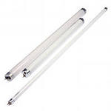
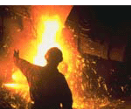
Источники света
Естественные искусственные
тепловые люминесцирующие

Slide 5
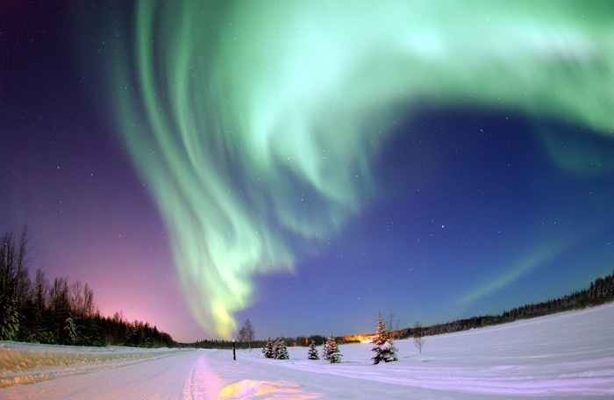
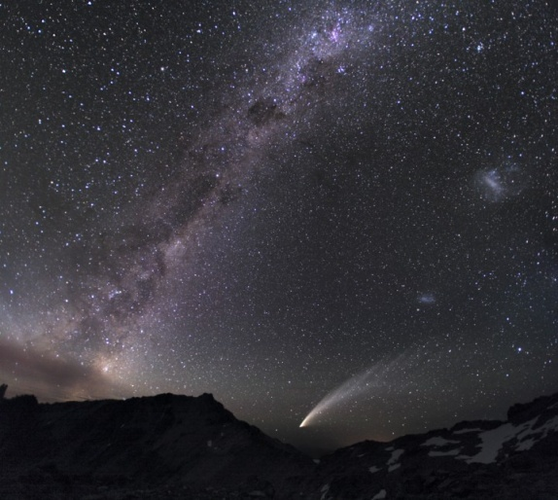
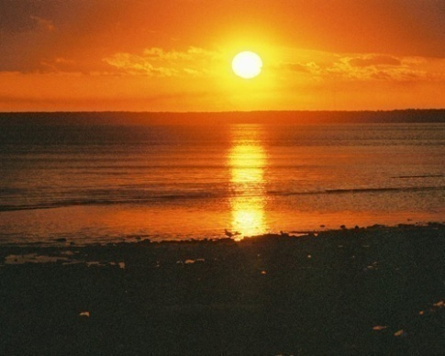
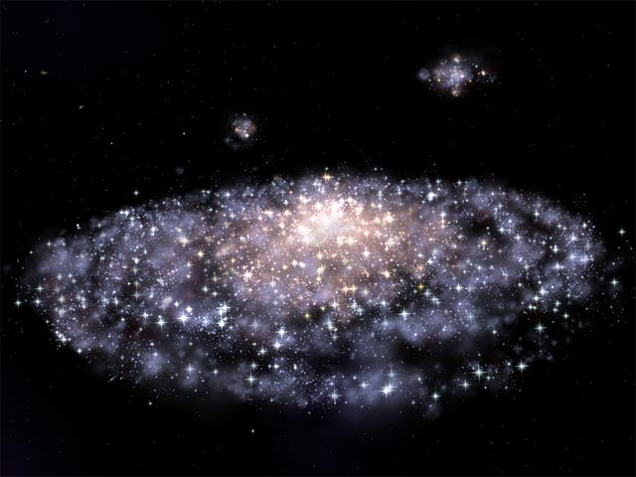
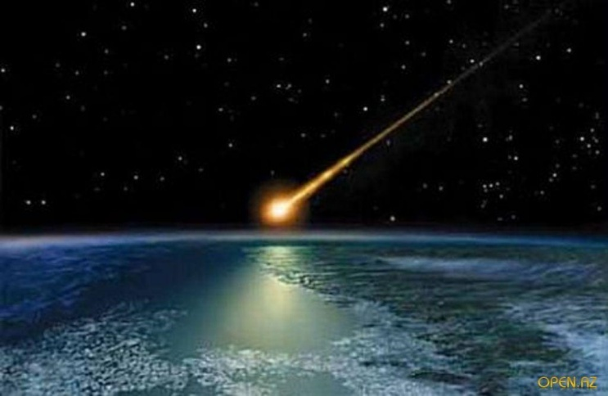
Естественные источники света
— это природные материальные объекты и явления.
Полярное сияние
Солнце
Кометы
Звездные скопления
Метеориты и болиды

Slide 6
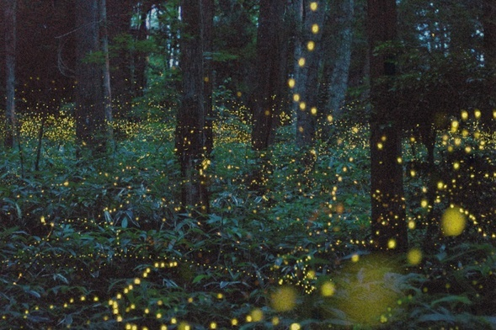
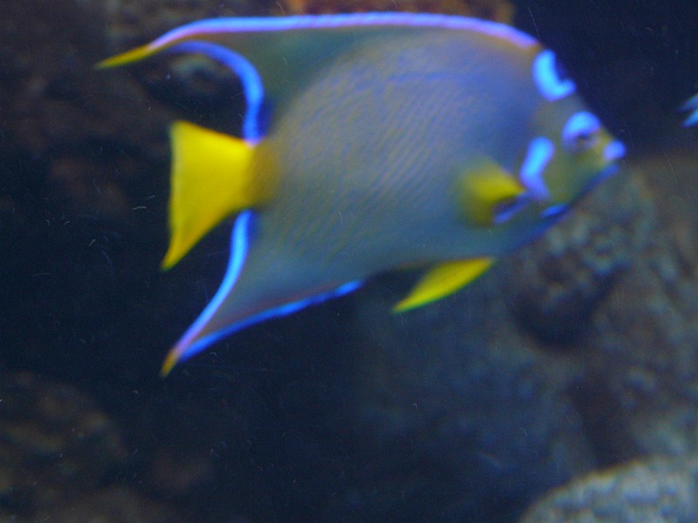
Лесные светлячки
Светящаяся рыба

Slide 7
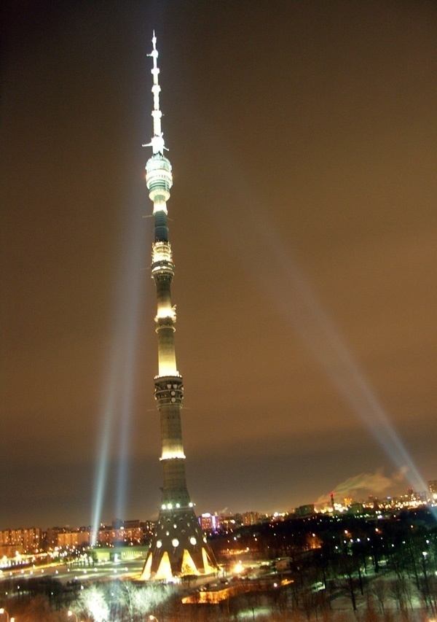
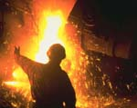
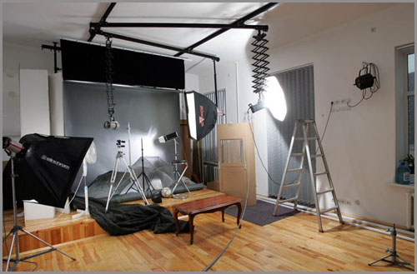
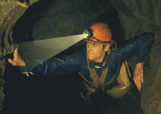
Искусственные источники света — технические устройства различной конструкции, основным предназначением которых является получение светового излучения

